Slide 1
3.3 Redis数据类型及操作
大数据库系统

Slide 2
3.3 Redis数据类型及操作
主要内容
3.3.1 通用命令
3.3.2 STRING（字符串）
3.3.3 LIST（列表）
3.3.4 SET（无序集合）
3.3.5 ZSET（有序集合）
3.3.6 HASH（哈希表）

Slide 3
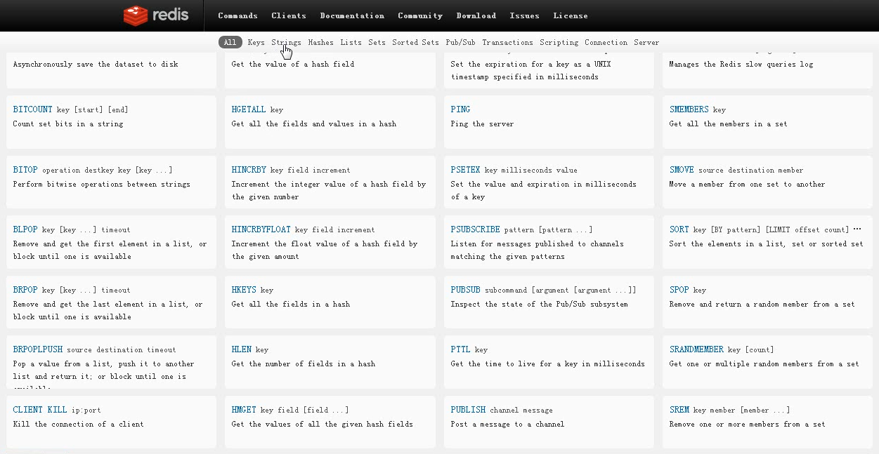
3.3 Redis数据类型及操作
进入redis官网的Commands页面：redis.io/commands
可以看到redis拥有五中数据类型、繁多的操作命令
常用的命令，深入理解，跟随练习，尤其注意别与hive搞混了

Slide 4


3.3.1 通用命令
Keys命令
查询数据库中的key名
进入redis后，使用set命令存入“site”和“age”两个key及对应的其value
返回“ok”即表示执行成功，这时我们使用keys *命令查询数据库中的所有key
成功返回了刚刚存入的“age”和“site”

Slide 5

3.3.1 通用命令
Keys命令
Keys命令可以精确地查询key名¹
例：精确查询 “site” ：keys site
Keys命令可以模糊查询key名：
*: 通配任意多个字符
?: 通配单个字符
[]: 通配括号内的某1个字符
Notes:
注1：key不能显示键里的value，只能显示key名

Slide 6



3.3.1 通用命令
例1：模糊查询：*通配匹配任意多个字符
例2：模糊查询：[] 通配括号内的某1个字符
Sit[ey]表示site或者sity，sit[ty]表示sitt或sity，数据库中并没有sitt或sity所以返回空
例3：模糊查询：？通配单个字符
si和e中有一个字符²
问：si*e和si?e有何区别？
Notes:
注2：si*e和si?e区别？

Slide 7
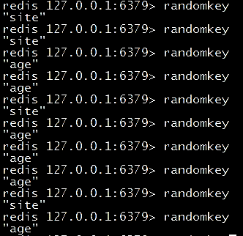
3.3.1 通用命令
randomkey命令
不指定，随机返回数据库中的key名³
数据库中只有site和age，因此随机返回两者之一
Notes:
注3：抽奖用

Slide 8
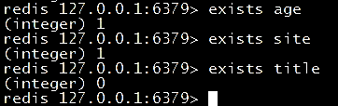
3.3.1 通用命令
exists命令
exists key
判断key是否存在，返回1或0
例：判断是否存在site和age这两个key；
判断是否存在title这个key
site和age这两个key在数据库中所以返回1
title不存在于数据库中，返回0

Slide 9

3.3.1 通用命令
type命令
type key
返回key存储的值的类型
例：分别查看site和age这两个key的值的数据类型

Slide 10
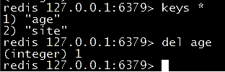
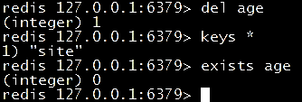
3.3.1 通用命令
DEL命令
del key1 key2 ... Keyn
作用: 删除1个或多个键
返回值: 返回删除的key的数量，如果key不存在则忽略
例1：查询数据库中所有key并删除age
返回1表示删除了1个key，此时再查询数据库里的key
Exists age返回0，说明已成功删除

Slide 11


3.3.1 通用命令
RENAME命令
rename key newkey
作用: 给key赋一个新的key名
注:如果newkey已存在，则newkey的原值被覆盖⁴
例：将site的key名改成wangzhi
改名返回成功，我们再查询下数据库，并原来的site是否存在
Site已成功改名为wangzhi
Notes:
注4：newkey的值会消失
A 1
B 2
Rename A B
B 1
B 2
剩下B 1

Slide 12
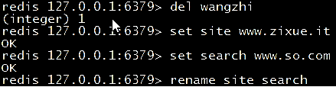

3.3.1 通用命令
renamenx key newkey
作用: 把key改名为newkey
返回: 发生修改返回1，未发生修改返回0
注: nx表示not exists，即newkey不存在时，才改名；
例1：先删除wangzhi这个key再执行下述改名命令后，site和search会发生什么？
执行“rename site search”的结果如下，site变为search，然后覆盖掉原来的search

Slide 13
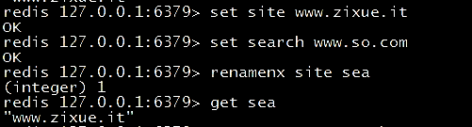

3.3.1 通用命令
renamenx key newkey
例2：接上例，将site和search恢复原状，并使用renamenx命令对site重命名为sea观察结果
site重命名为sea成功，接着再将sea重命名为search再观察结果
Renamenx返回0，即search已存在，修改失败，因此数据库中为sea和search两个key

Slide 14
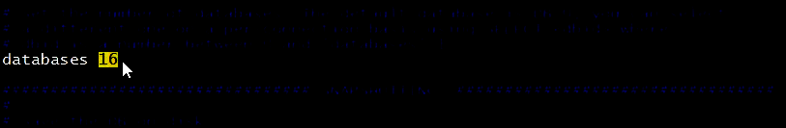
3.3.1 通用命令
SELECT命令⁵
Select dbnum
切换到指定的数据库
在redis中，默认数据库数量为16，命名为“0”、“1”、…、“15”
默认使用的是“0”数据库
如果想改变数据库的数量，可以修改redis.conf文件中的“databases”后的值
Notes:
注5：注意区别于SQL语言的select语句

Slide 15


3.3.1 通用命令
使用select db来切换当前数据库
例：查询当前数据库的key，切换到“1”数据，再查询key，观察对比
当前“0”数据库有两个key，切换到数据库“1”
数据库“1”没有任何数据，注意提示符上中括号标明了当前数据库名

Slide 16
3.3.1 通用命令
MOVE命令
move key db
将当前数据库的某个key移动到指定数据库
例：
redis 127.0.0.1:6379[1]> select 2
OK
redis 127.0.0.1:6379[2]> keys *
(empty list or set)
redis 127.0.0.1:6379[2]> select 0
OK
redis 127.0.0.1:6379> keys *
1) "name"
2) "cc"
3) "a"
4) "b"
redis 127.0.0.1:6379> move cc 2
(integer) 1
redis 127.0.0.1:6379> select 2
OK
redis 127.0.0.1:6379[2]> keys *
1) "cc"

Slide 17
3.3.1 通用命令
Key的生命周期操作命令
ttl key 查询key的生命周期
expire key 整型值 设置key的生命周期，以秒为单位
persist key 把指定key置为永久有效
Redis既可以用作存储，也可以用作缓存⁶
用作存储，key通常为永久生命周期
用作缓存， key通常有生命周期
Notes:
注6：缓存的空间往往有限，不可能无限往里面存储键值，因此有些访问概率变低的数据最好及时删除
如果redis作为数据库，那么要求键值永久存在，除非用户手动删除

Slide 18


3.3.1 通用命令
TTL命令
ttl key
查询key的生命周期，返回: 秒数
注：对于不存在的key、已过期的key（不存在已过期等价的）、永久存在的key，都返回-1
Redis2.8中，对于不存在、已过期的key,返回-2
例：查询search的生命周期，查询dsafsdf的生命周期
返回-1的情况下可以用get、exists进一步判断key是否存在

Slide 19
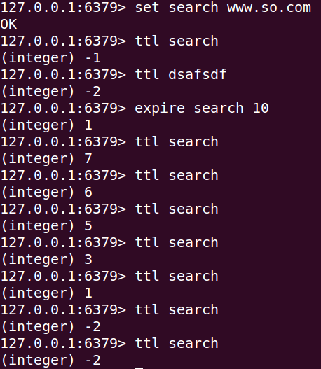
3.3.1 通用命令
expire命令
expire key 整型值
设置key的生命周期，以秒为单位
例：将search的生命周期设为10s，使用ttl跟踪search的生命周期
十秒后search生命周期结束，故ttl search 返回-2，即不存在search

Slide 20
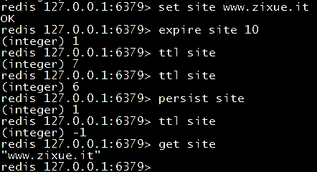
3.3.1 通用命令
pexpire key 毫秒数
以毫秒为单位设置key的生命周期
pttl key
以毫秒返回key的生命周期
persist key
把指定key置为永久有效
例：

Slide 21
3.3 Redis数据类型及操作
通用命令
del
rename
renamenx
move
keys
randomkey
exists
type
select
ttl
expire
persist

Slide 22
3.3 Redis数据类型及操作
3.3.1 通用命令
3.3.2 STRING（字符串）
3.3.3 LIST（列表）
3.3.4 SET（无序集合）
3.3.5 ZSET（有序集合）
3.3.6 HASH（哈希表）

Slide 23
3.3.2 STRING（字符串）
SET命令
set key value [EX seconds]/[PX milliseconds] [nx] /[xx]
使用SET命令将字符串值value设置到key中。
EX seconds：用于设置key的过期时间为多少秒（seconds）
PX milliseconds：用于设置key的过期时间为多少毫秒（milliseconds）
NX：表示当key不存在时，才对key进行设置操作
XX：表示当key存在时，才对key进行设置操作
注意：如果key已经存在，则在执行SET命令后，将会覆盖旧值

Slide 24
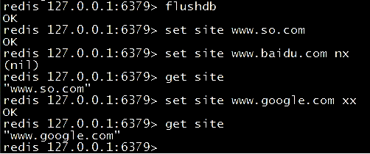
3.3.2 STRING（字符串）
set key value [EX seconds]/[PX milliseconds] [nx] /[xx]
例：
Set后加xx表示site存在时才执行set操作，因此site被覆盖为www.google.com
由于abc不存在，因此该set指令不予生效

Slide 25
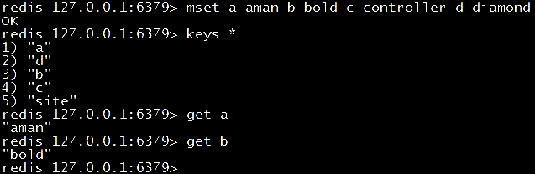
3.3.2 STRING（字符串）
MSET命令
MSET key value [key value...]
一次性设置多个键值
注意：如果某个key已经存在，那么MSET命令会用新值覆盖旧值
例：使用一条命令设置多个键值：
a aman
b bold
c controller
d diamond

Slide 26
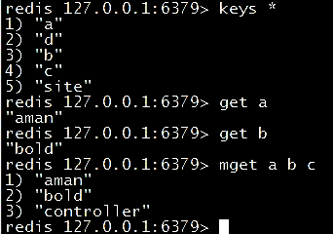
3.3.2 STRING（字符串）
get key
获取key的值，当key存在时，返回key所对应的值；如果key不存在，则返回nil；如果key不是字符串类型的，则返回错误⁸；
MGET key [key...]
同时返回多个给定key的值，key之间使用空格隔开
例：使用一条指令获得a、b和c的value
Notes:
注8：get只能返回字符串

Slide 27
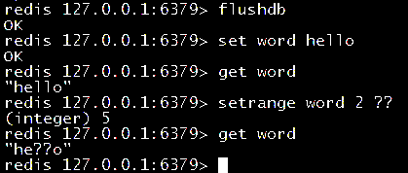
3.3.2 STRING（字符串）
setrange命令
setrange key offset value2
把key的value中的第offset位置开始替换成value2，从位置0开始算
“hello”单词
例1：将hello中的两个“l”替换成两个“？”
h | e | l | l | o
offset =0 | offset =1 | offset =2 | offset =3 | offset =4

Slide 28
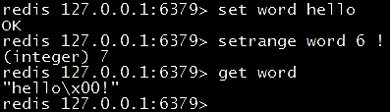
3.3.2 STRING（字符串）
setrange key offset value2
注意: 如果偏移量>字符长度, 该字符自动补”\x00”
例2：
由于hello的offset最高为4，所以在offset=5的位置补上”\x00”，在offset=6的位置加上“！”

Slide 29
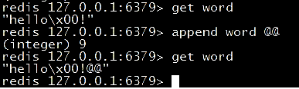
3.3.2 STRING（字符串）
append命令
append key value
如果key存在且是字符串类型的，则将value值追加到key旧值的末尾
如果key不存在，则将key设置值为value
返回值：返回追加value之后，key中字符串的长度
例：word后追加字符

Slide 30
3.3.2 STRING（字符串）
GETRANGE命令
GETRANGE key start end
使用GETRANGE命令来获取key中字符串值从start开始到end结束的子字符串，下标从0开始（字符串截取）
注意： start和end参数是整数，可以取负值。当取负值时，表示从字符串最后开始计数，-1表示最后一个字符，-2表示倒数第二个字符，以此类推⁹。
h | e | l | l | o
0 | 1 | 2 | 3 | 4
-5 | -4 | -3 | -2 | -1
Notes:
注9：如hello中的ell，可以getrange word 1 3，也可以getrange word 1 -2

Slide 31
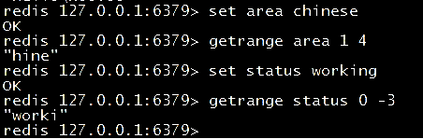
GETRANGE key start end
例：
假定value长度为length，
1、如果start>=length, 则返回空字符串
2、 end>=length,则截取至字符结尾
3、 如果start 所处位置在end右边, 返回空字符串¹⁰
w | o | r | k | i | n | g
0 | 1 | 2 | 3 | 4 | 5 | 6
-7 | -6 | -5 | -4 | -3 | -2 | -1
Notes:
注10 start为负值，stop为正值也是可以的
set a working
getrange a -6 5
"orkin"

Slide 32
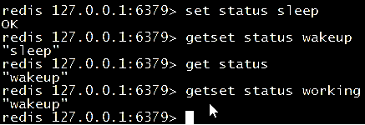
3.3.2 STRING（字符串）
GETSET命令
GETSET key value
使用GETSET命令将给定key的值设置为value，并返回key的旧值。
返回值：返回给定key的旧值。如果key不存在，则返回nil；如果key存在但不是字符串类型的，则返回错误。
例：

Slide 33
3.3.2 STRING（字符串）
STRLEN命令
STRLEN key
使用命令STRLEN统计key的值的字符长度。当key存储的不是字符串时，返回错误。当key不存在时，返回0
redis> SET mykey "Hello world"
OK
redis> STRLEN mykey
(integer) 11

Slide 34
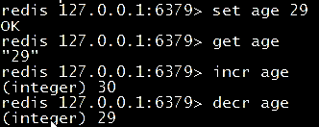
3.3.2 STRING（字符串）
INCR命令、 DECR命令
INCR key、 DECR key
使用INCR/ DECR命令将key中存储的数字值加1/减1。如果key不存在，则key的值先被初始化为0，再执行INCR / DECR操作加1 /减1
返回值：返回执行INCR / DECR命令之后key的新值
注意：只能对数字类型的数据进行操作
常用于抢预约资格等场景，内存先设置剩余数量，用户预约则剩余数减1
例：

Slide 35
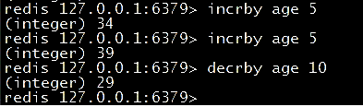
3.3.2 STRING（字符串）
INCRBY 、 DECRBY
INCRBY/ DECRBY key number
使用INCRBY / DECRBY命令将key所存储的值加上/减去值number
如果key不存在，则key的值先被初始化为0，再执行命令
返回值：返回加上/减去num之后的key的新值
注意：只能对数字类型的数据进行操作
例：

Slide 36
3.3.2 STRING（字符串）
INCRBYFLOAT、 DECRBYFLOAT命令
INCRBYFLOAT / DECRBYFLOAT key number
使用INCRBYFLOAT / DECRBYFLOAT命令将key所存储的值加上/减去值number，如果key不存在，则key的值先被初始化为0，再执行命令
返回值：返回加上/减去num之后的key的新值
注意：只能对数字类型的数据进行操作

Slide 37
3.3.2 STRING（字符串）
SETBIT
SETBIT key offset value
设置offset对应二进制位上的值，当key不存在的时候，就创建一个新的字符串value。要确保这个字符串大到在offset处有bit值
返回: 该位上的旧值
注意：1、如果offset过大,则会在中间填充0
2、offset最大2^32-1,可推出最大的的字符串为512M。
GETBIT命令
GETBIT key offset
获取值的二进制表示,对应位上的值(从左,从0编号)
返回值：返回字符串值指定偏移量上的位（bit）

Slide 38
3.3.2 STRING（字符串）
SETBIT K1 1 1 ：第2位上设置为1，即01000000。
按ASCII码表 对应@
SETBIT K1 7 1 ：第8位设为1，即01000001。
按ASCII码表 对应A
SETBIT K1 9 1 ： 第10位设为1。即01000001 01000000
分字节来按ASCII码表 对应 A@
SETBIT K1 26 1 ： 第27位设为1。即
01000001 01000000 00000000 00100000

Slide 39
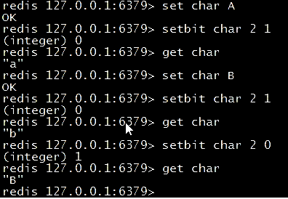
例：使用setbit命令改变字符大小写
分析：
字母A ASCII为65 二进制表示：0100 0001
字母a ASCII为97 二进制表示：0110 0001
字母B ASCII为66
字母b ASCII为98
可知，大小写字母ASCII相差32，因此大写变小写，将二进制表示的第3个位置（offset=2）为1，小写变大写，将将二进制表示的第3个位置为0

Slide 40
3.3.2 STRING（字符串）
BITOP命令
BITOP operation destkey key [key...]
使用BITOP命令对一个或多个保存二进制位的字符串key进行位元运算，并将运算结果保存到destkey中。
operation表示位元操作符，它可以是AND、OR、NOT、XOR这4种操作中的任意一种
BITOP AND destkey key [key...]：表示对一个或多个key求逻辑与，并将结果保存到destkey中。
BITOP OR destkey key [key...]：表示对一个或多个key求逻辑或，并将结果保存到destkey中。
BITOP NOT destkey key：表示对给定key求逻辑非，并将结果保存到destkey中
BITOP XOR destkey key [key...]：表示对一个或多个key求逻辑异或，并将结果保存到destkey中。

Slide 41
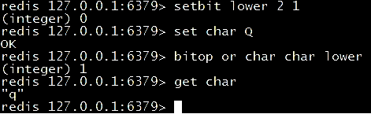
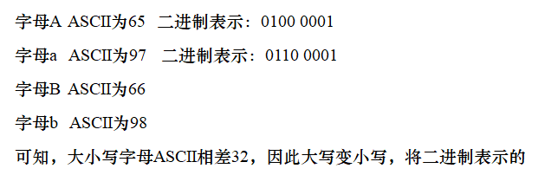
例：通过BITOP命令进行字母大小写转换
setbit lower 2 1 即指定lower为0010 0000
大写字母与lower作“或”操作变小写
指定一个upper为1101 1111，与小写字母做AND操作可变为大写字母，可以用NOT操作直接把lower变成upper

Slide 42
3.3.2 STRING（字符串）
需求：
假定有一个网站，有1亿个用户，如何记录每个用户当日是否登录？每周奖励活跃用户，即连续登录7天给与奖励，如何找出连续七天都登录的用户？
分析：由于每个用户在数据库中都有编号：比如用户1，用户2…
用户每日登录与未登录只有两种状态0或1
因此每个用户用1个位来表示

Slide 43
3.3.2 STRING（字符串）
假定只有八个用户，可以用8位二进制表示这8个用户是否登录
0 | 1 | 0 | 1 | 0 | 0 | 1 | 0
id=1今日未登录 | id=2今日有登录 | id=3今日未登录 | id=4今日有登录 | id=5今日未登录 | id=6今日未登录 | id=7今日有登录 | id=8今日未登录
周一：
求一周连续登录的用户，只需要将每周的值进行AND操作，二进制位为1的对应用户就是一周连续登录的用户
优点:
1: 节约空间, 1亿人每天的登陆情况,用1亿bit,约1200WByte,约10M的字符就能表示
2: 计算方便
周二：
0110 1111
周三：
1110 0011
……
周日：
0010 1111

Slide 44
redis 127.0.0.1:6379> setbit mon 100000000 0
redis 127.0.0.1:6379> setbit mon 3 1
redis 127.0.0.1:6379> setbit mon 5 1
redis 127.0.0.1:6379> setbit mon 7 1
……
redis 127.0.0.1:6379> setbit thur 100000000 0
redis 127.0.0.1:6379> setbit thur 3 1
redis 127.0.0.1:6379> setbit thur 5 1
redis 127.0.0.1:6379> setbit thur 8 1
……
redis 127.0.0.1:6379> setbit wen 100000000 0
redis 127.0.0.1:6379> setbit wen 3 1
redis 127.0.0.1:6379> setbit wen 4 1
redis 127.0.0.1:6379> setbit wen 6 1
……
redis 127.0.0.1:6379> bitop and res mon …… sun

Slide 45
总结
通用命令
STRING字符串操作命令：
set
mset
get
mget
setrange
append
getrange
getset
incr
incrby
incrbyfloat
decr
decrby
getbit
setbit
bitop
del
rename
renamenx
move
keys
randomkey
exists
type
select
ttl
expire
persist

